Slide 1

ПРОЕКТИРОВАНИЕ И РАЗРАБОТКА ВЕБ-ПРИЛОЖЕНИЯ ДЛЯ ООО «ВОЛОГОДСКАЯ ИНЖИНИРИНГОВАЯ КОМПАНИЯ»
автономное профессиональное образовательное учреждение
Вологодской области
«Вологодский колледж связи и информационных технологий»
Студент: И.И. Коновалов
Руководитель: Р.А. Дусанюк
Группа: ИСП-420р

Slide 2




ТЕХНИЧЕСКИЕ ХАРАКТЕРИСТИКИ ПРОЕКТИРОВАНИЯ И РАЗРАБОТКИ ВЕБ-ПРИЛОЖЕНИЯ ДЛЯ ООО «ВОЛОГОДСКАЯ ИНЖИНИРИНГОВАЯ КОМПАНИЯ»
FIGMA
CSS & HTML
JavaScript
Visual Studio Code

Slide 3
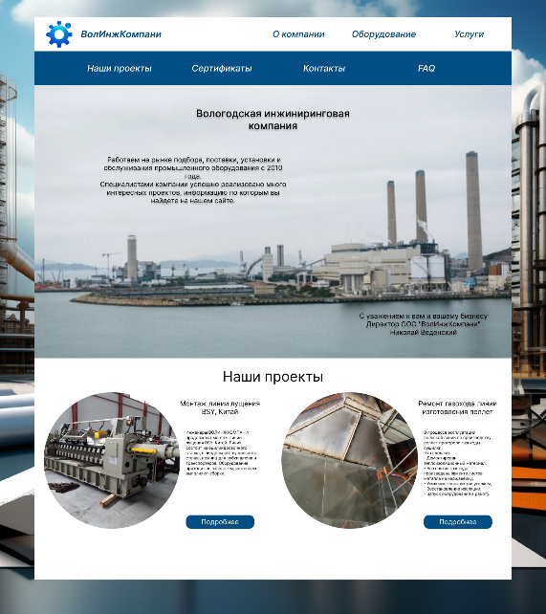
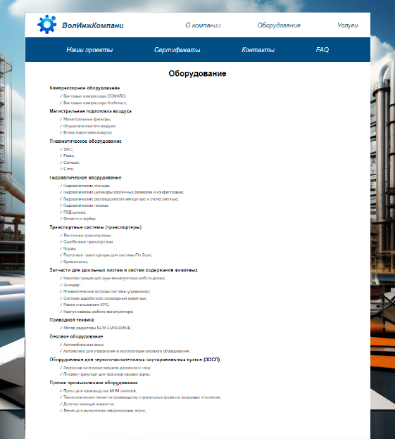
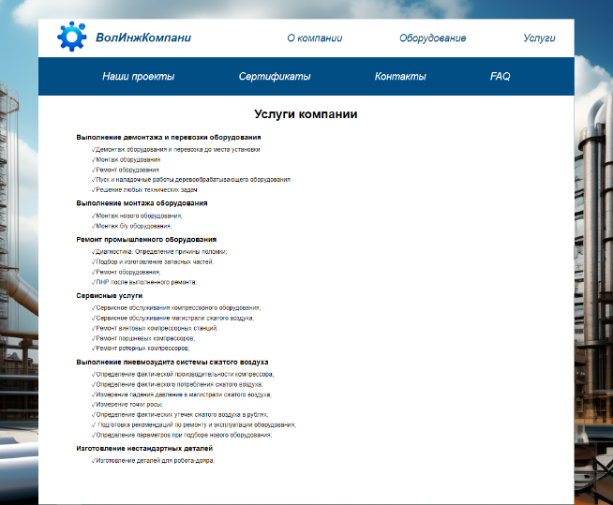
ТЕХНИЧЕСКИЕ ХАРАКТЕРИСТИКИ ПРОЕКТИРОВАНИЯ И РАЗРАБОТКИ ВЕБ-ПРИЛОЖЕНИЯ ДЛЯ ООО «ВОЛОГОДСКАЯ ИНЖИНИРИНГОВАЯ КОМПАНИЯ»
Дизайн страницы
услуги
Дизайн главной страницы
Дизайн страницы
оборудование

Slide 4
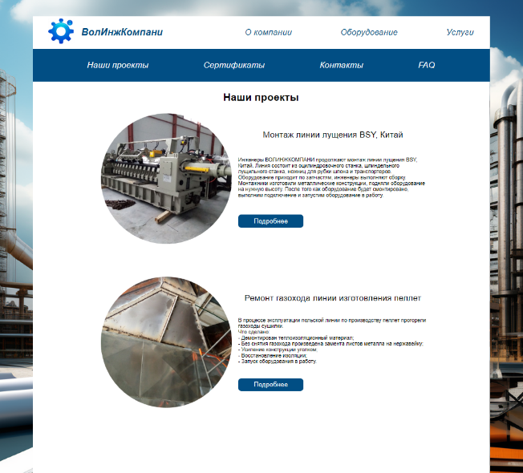
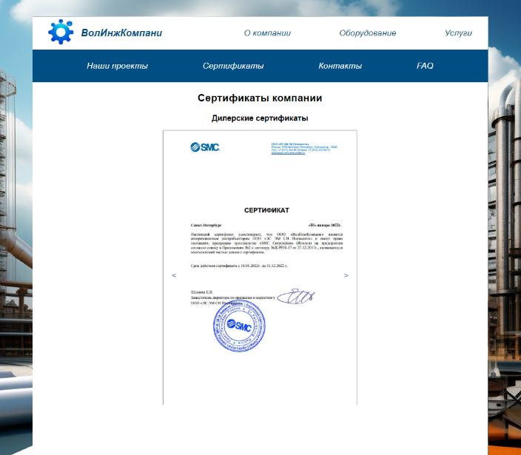
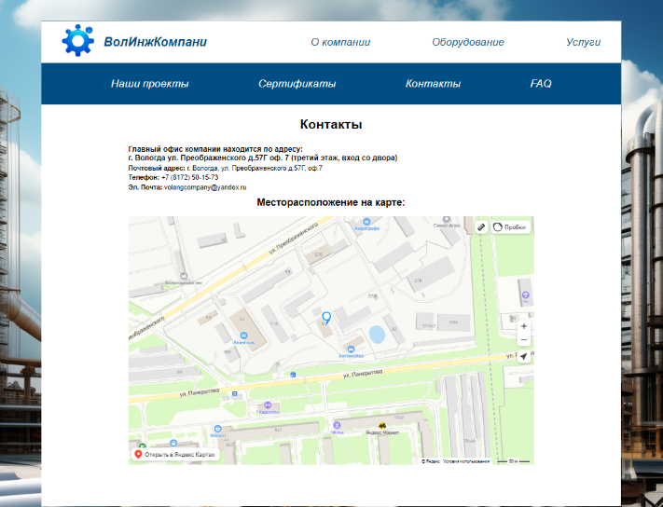
ТЕХНИЧЕСКИЕ ХАРАКТЕРИСТИКИ ПРОЕКТИРОВАНИЯ И РАЗРАБОТКИ ВЕБ-ПРИЛОЖЕНИЯ ДЛЯ ООО «ВОЛОГОДСКАЯ ИНЖИНИРИНГОВАЯ КОМПАНИЯ»
Дизайн страницы
контакты
Дизайн страницы
наши проекты
Дизайн страницы
сертификаты

Slide 5
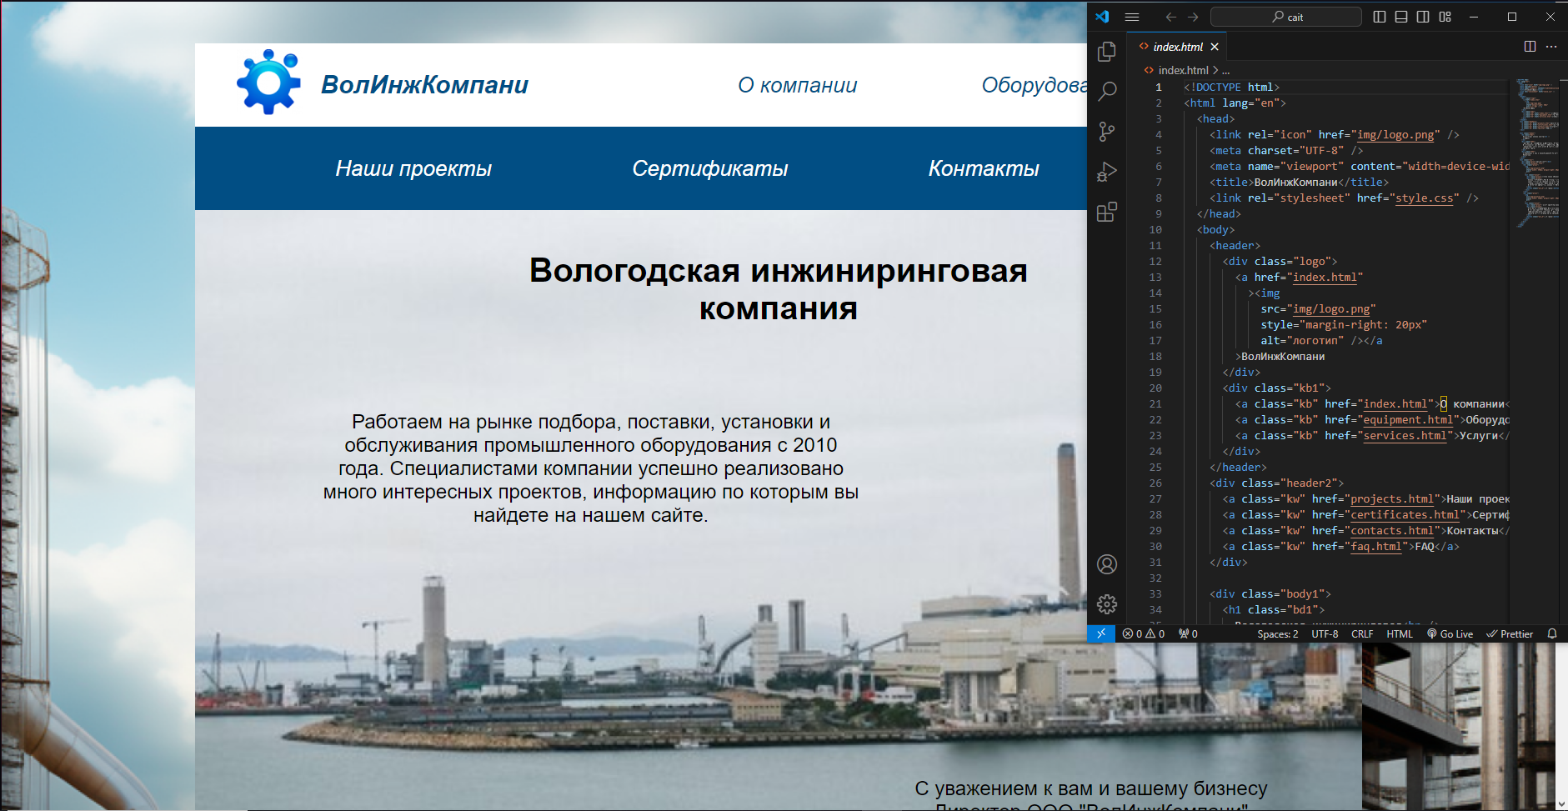
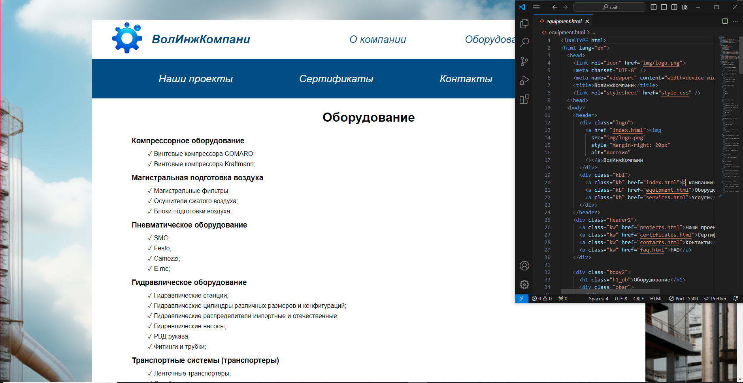
ТЕХНИЧЕСКИЕ ХАРАКТЕРИСТИКИ ПРОЕКТИРОВАНИЯ И РАЗРАБОТКИ ВЕБ-ПРИЛОЖЕНИЯ ДЛЯ ООО «ВОЛОГОДСКАЯ ИНЖИНИРИНГОВАЯ КОМПАНИЯ»
Верстка главной
страницы
Верстка страницы
оборудование

Slide 6
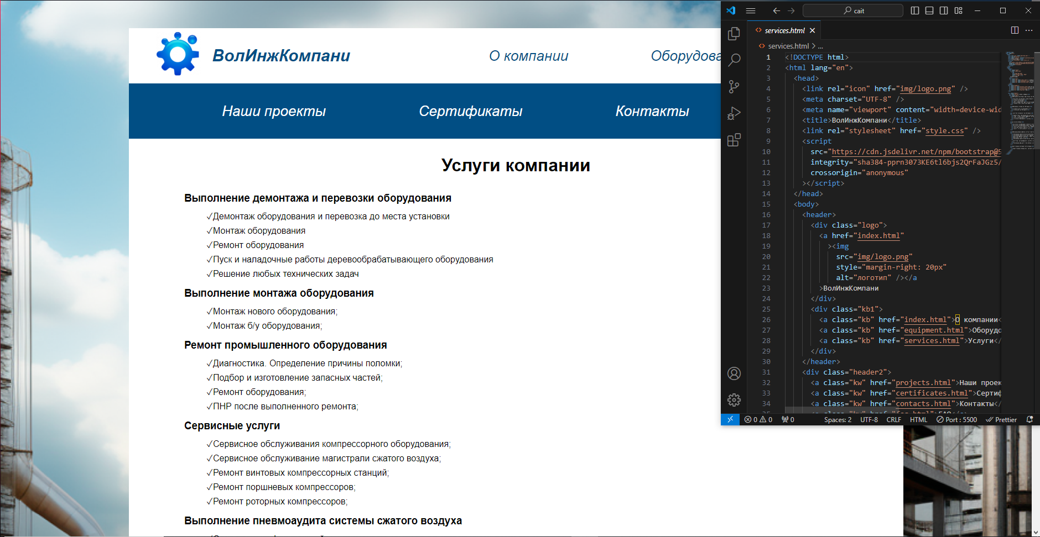
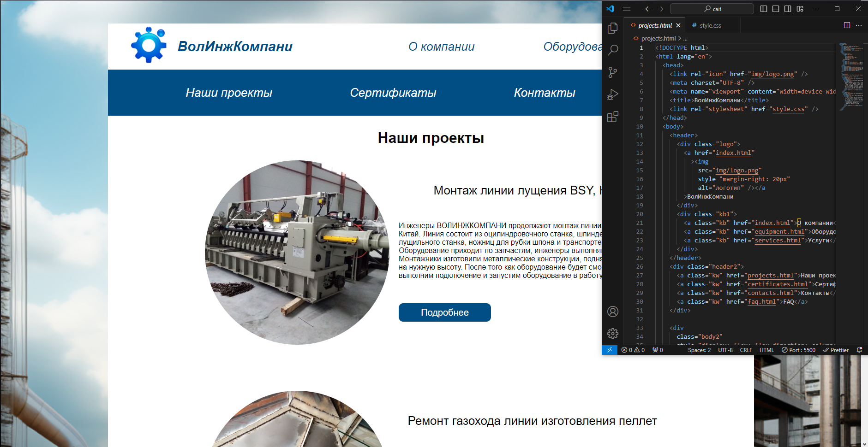
ТЕХНИЧЕСКИЕ ХАРАКТЕРИСТИКИ ПРОЕКТИРОВАНИЯ И РАЗРАБОТКИ ВЕБ-ПРИЛОЖЕНИЯ ДЛЯ ООО «ВОЛОГОДСКАЯ ИНЖИНИРИНГОВАЯ КОМПАНИЯ»
Верстка страницы
услуги
Верстка страницы
Наши проекты

Slide 7
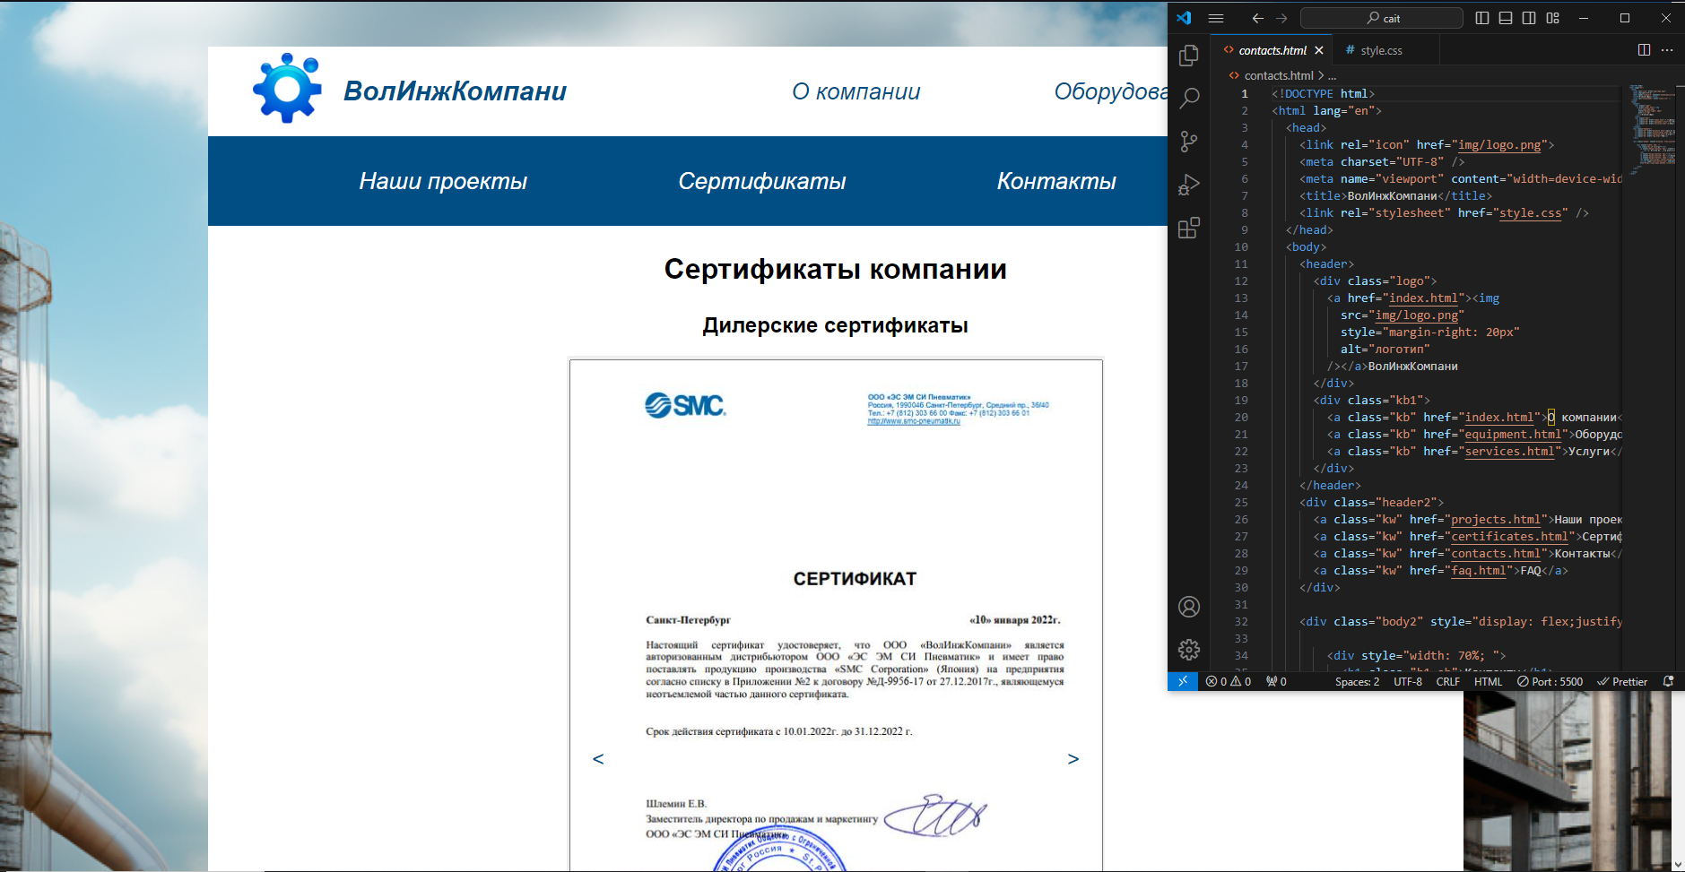
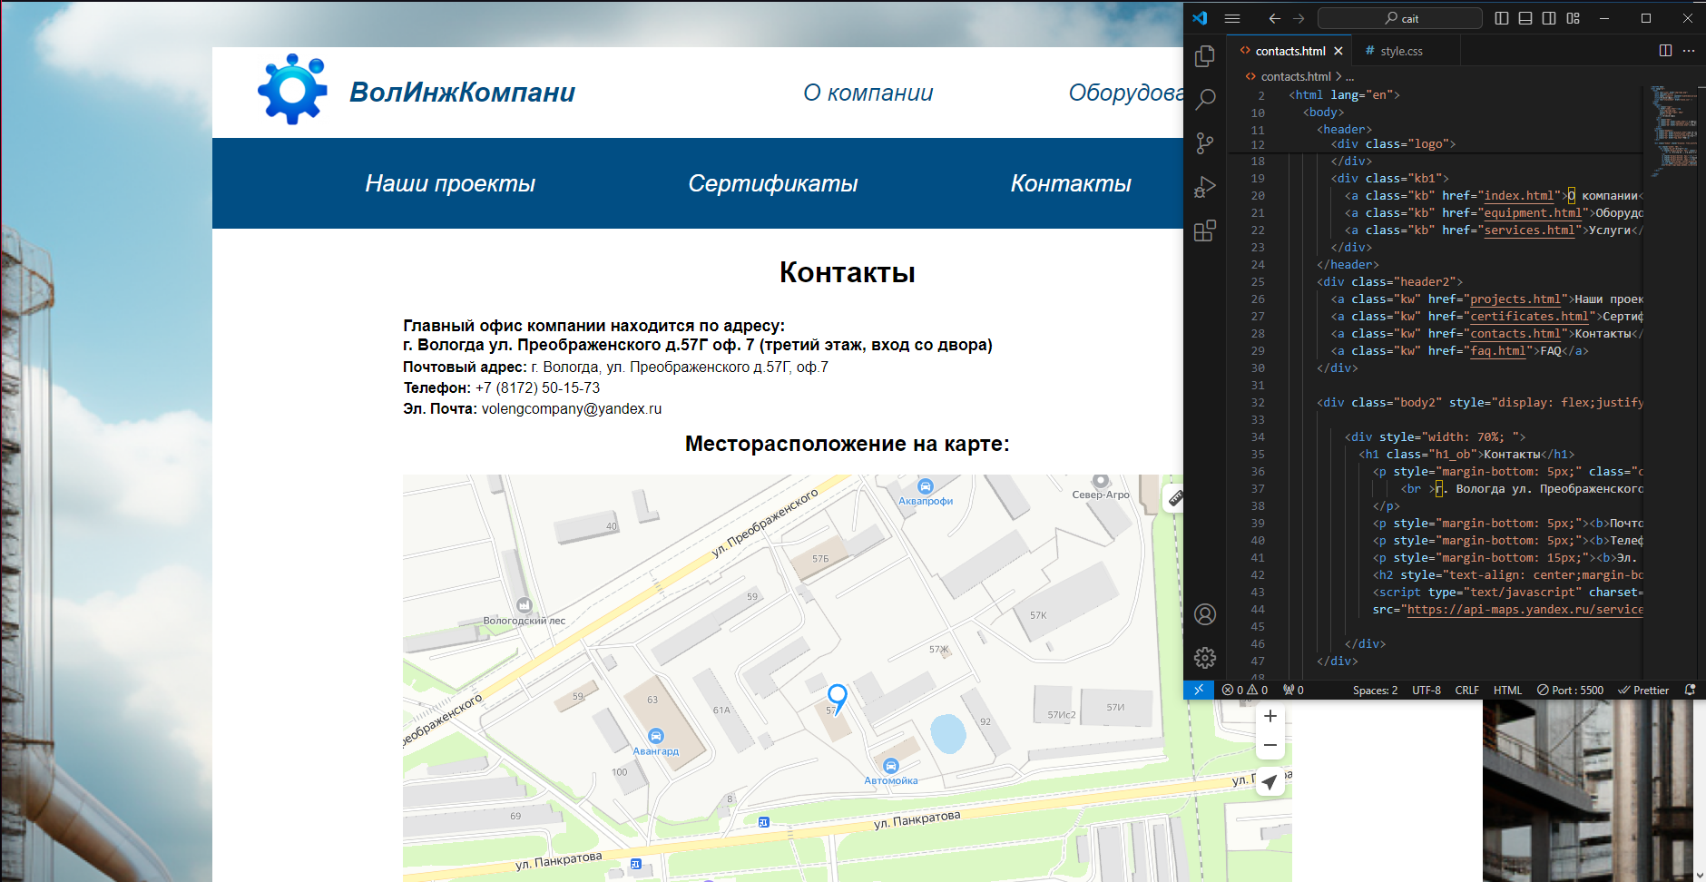
ТЕХНИЧЕСКИЕ ХАРАКТЕРИСТИКИ ПРОЕКТИРОВАНИЯ И РАЗРАБОТКИ ВЕБ-ПРИЛОЖЕНИЯ ДЛЯ ООО «ВОЛОГОДСКАЯ ИНЖИНИРИНГОВАЯ КОМПАНИЯ»
Верстка страницы
проекты
Верстка страницы
контакты

Slide 8
Спасибо за внимание

